Slide 1







四
力
2025—2026学年第二学期少先队工作总结
育
人
以
红
更
领
艳
巾
让
鲜
XX老师
2026.6

Slide 2



目录
壹
贰
叁
肆
伍
强思想引领力
——
铸魂育心
正方向
强实践锻
造力
——
知行合一
长本领
强自主成
长力
——
岗位历练促担当
强组织凝
聚力
——
固本强基添保障
凝望·向上而行
——
在反思中校准，在前行中提升

Slide 3
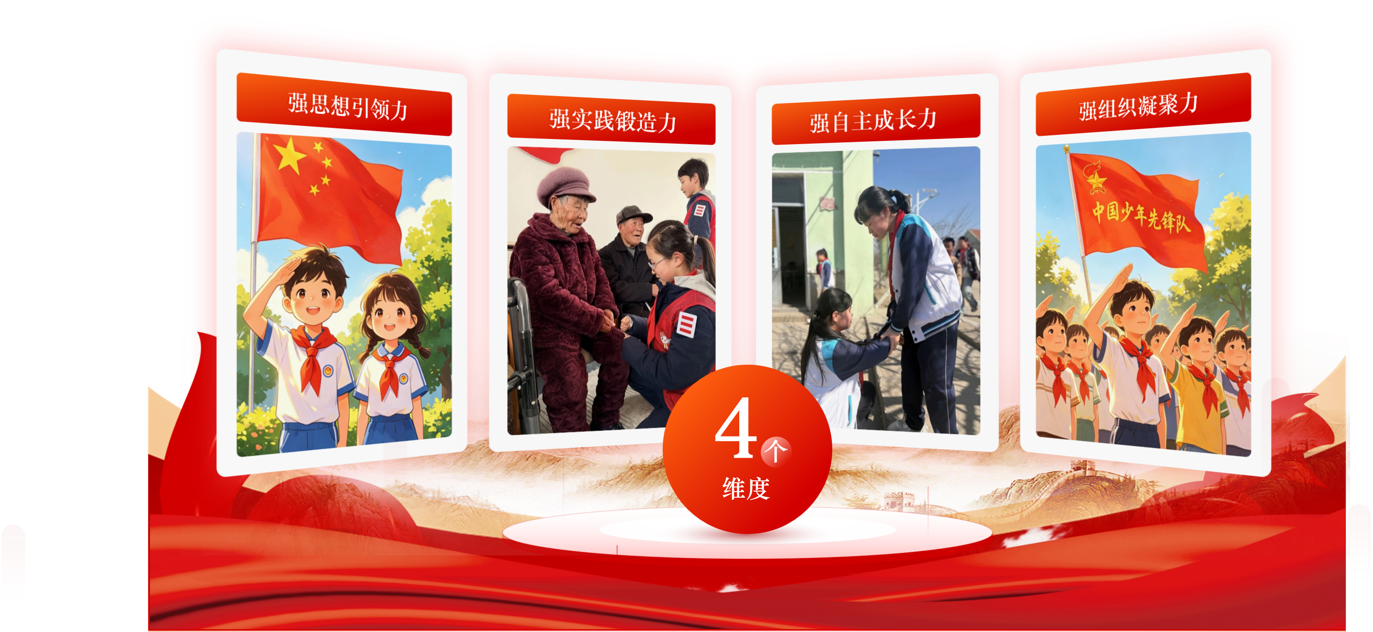
红日初升，其道大光；河出伏流，一泻汪洋

Slide 4
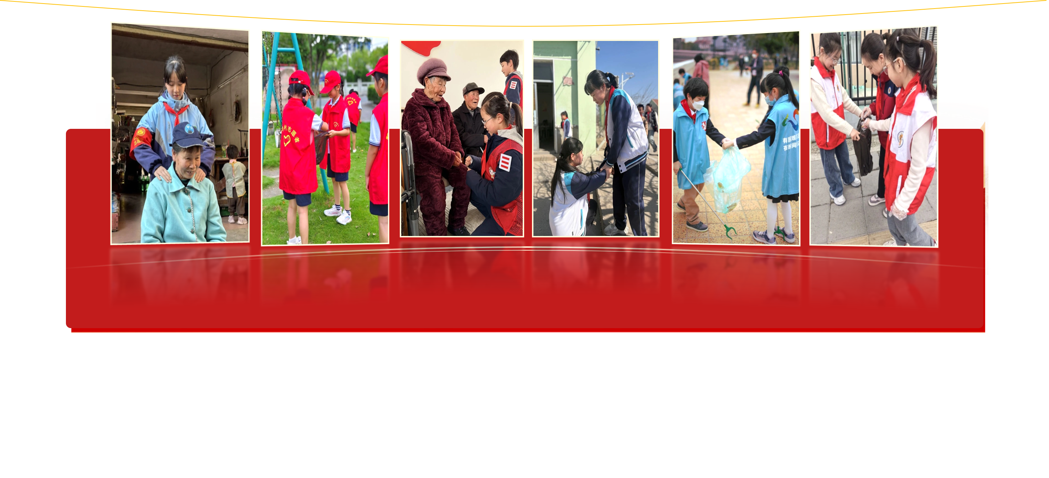
少年儿童如初升之朝阳，少先队便是培育这轮朝阳的沃土
2026年春季学期，学校少先队以立德树人为根本，努力让红领巾在思想的浸润里更鲜艳、在实践的历练中更厚重

Slide 5

第一部分
强思想引领力
——铸魂育心正方向

Slide 6
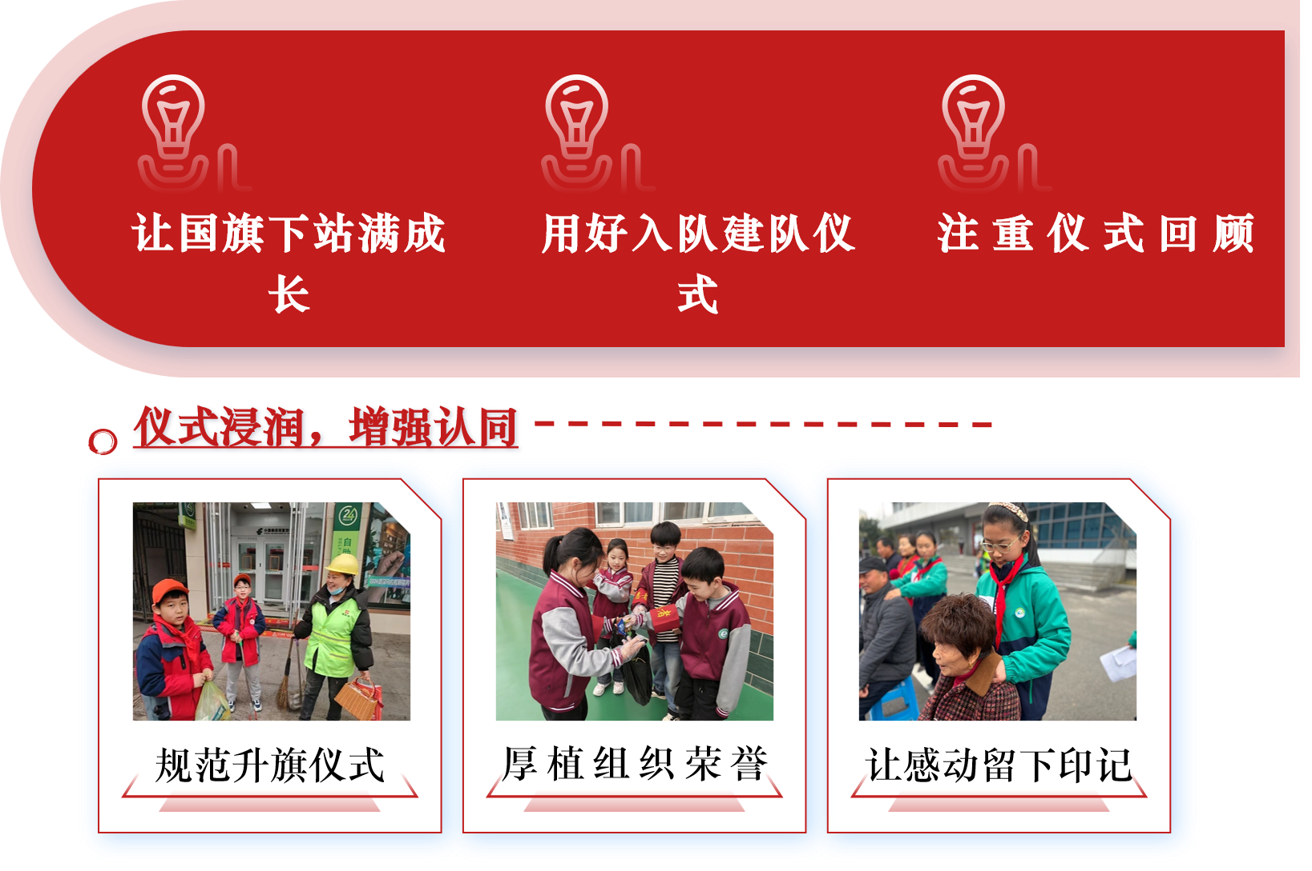
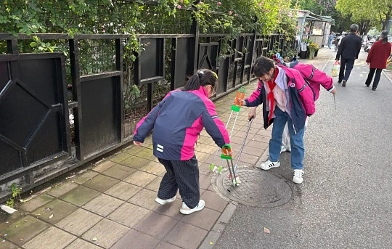
01
01
强思想引领力——铸魂育心正方向
（一）仪式浸润，增强认同
思想引领是少先队工作的
起点与底色
本学期，少先队坚持把正确的价值导向融入日常、落到细节
用队员听得懂、愿意听、能参与的方式，引方向、育底色、强认同
努力让红色信仰在童心里悄悄扎根

Slide 7
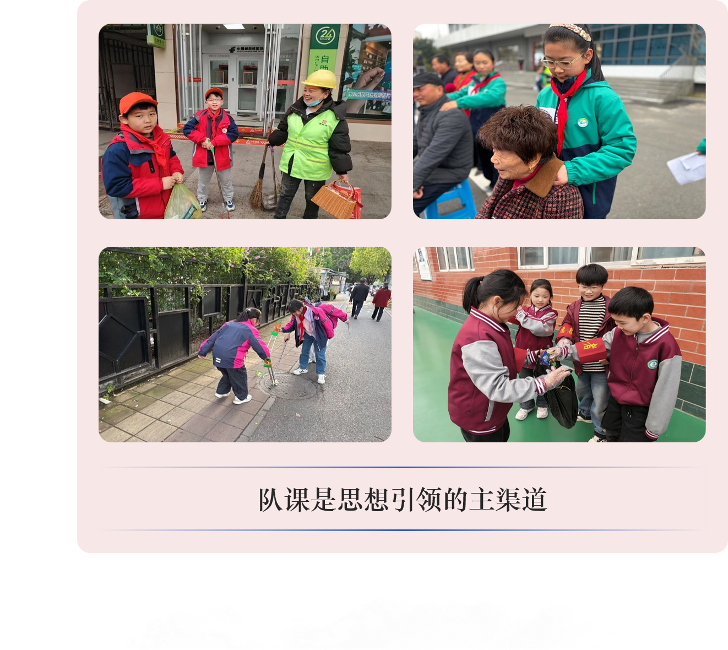

01
01
强思想引领力——铸魂育心正方向
（二）主题队课，润泽童心
主题队课，润泽童心
把道理讲到孩子心里、把价值融进故事里，教育才真正发生。
01
系统设计主题队课，让教育成体系
02
推动队员当主角，从“听讲”到“开讲”
03
用好云队课资源，拓宽教育渠道

Slide 8
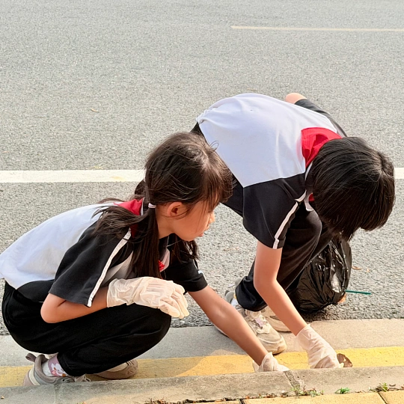
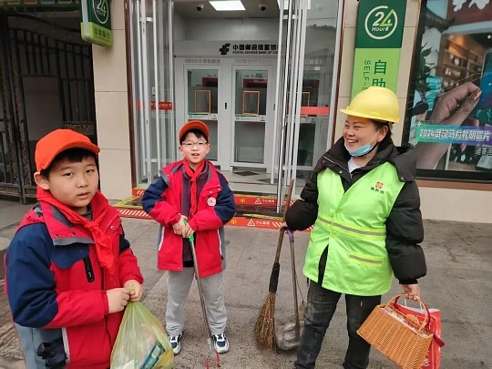

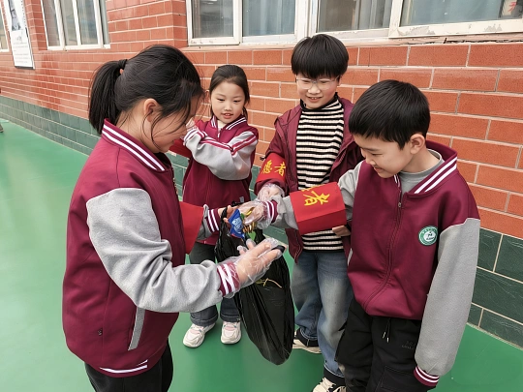
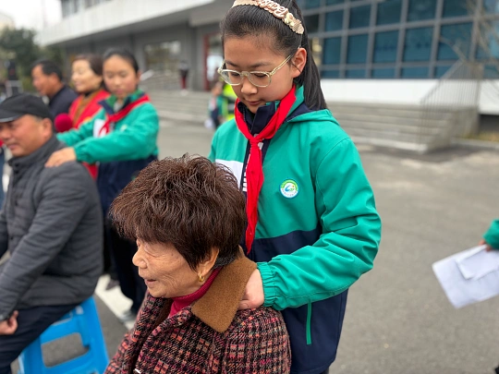

01
01
强思想引领力——铸魂育心正方向
（三）价值启蒙，融入日常
价值启蒙
价值的种子，往往在不经意间生根、在润物无声中发芽
坚持身边事育人，让引导有温度
立德树人
重在日常
涵养核心价值，争做时代新人
传承红色基因，赓续精神血脉
从真实体验入手，避免贴标签、喊口号，让正确的价值观念逐步内化为自觉认同
把社会主义核心价值观融入队课、活动与评价，引导队员在真实情境中践行友善
结合学雷锋、清明等节点开展红色主题教育，引导队员从英雄故事身边榜样中汲取力量
贵在坚持
润物无声

Slide 9
第二部分
强实践锻造力
——知行合一长本领

Slide 10
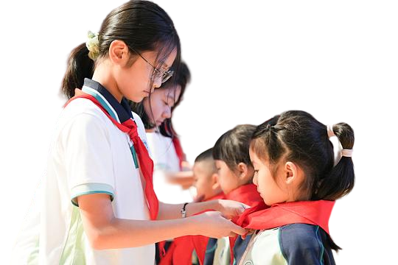
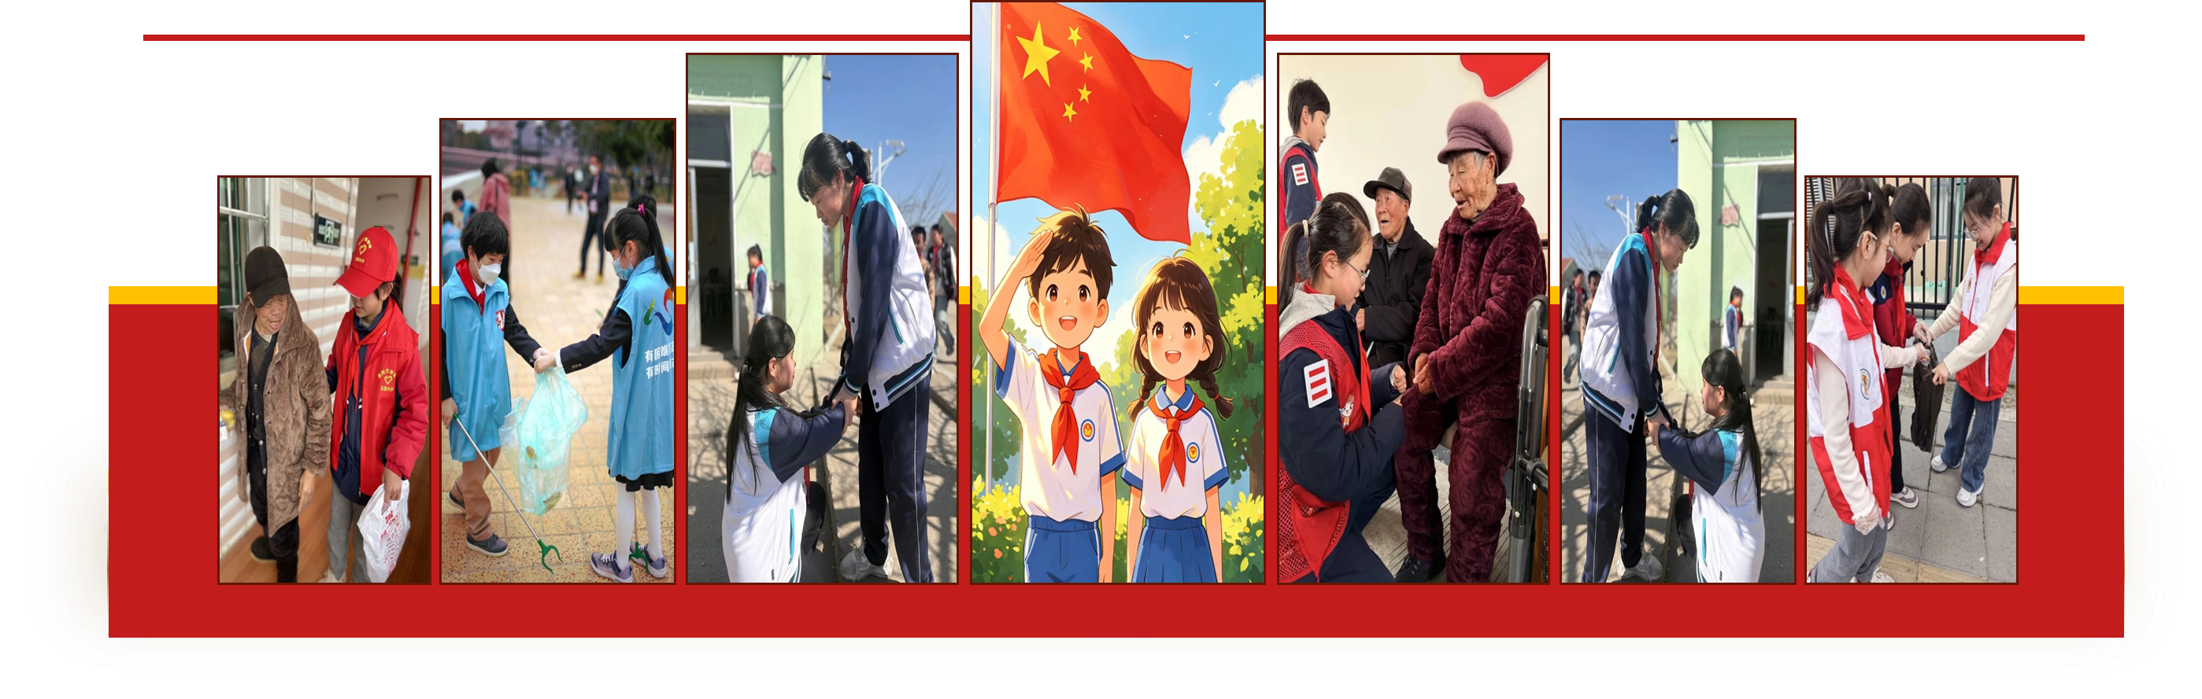
02
02
强实践锻造力——知行合一长本领
“纸上得来终觉浅，绝知此事要躬行”
让队员在亲历亲为中受教育、长才干、悟道理，把“小我”融入“大我”，在知行合一中拔节生长
在节日里受教育
在劳动中强本领
在行走中长见识
让成长既有书香味，也有泥土气

Slide 11
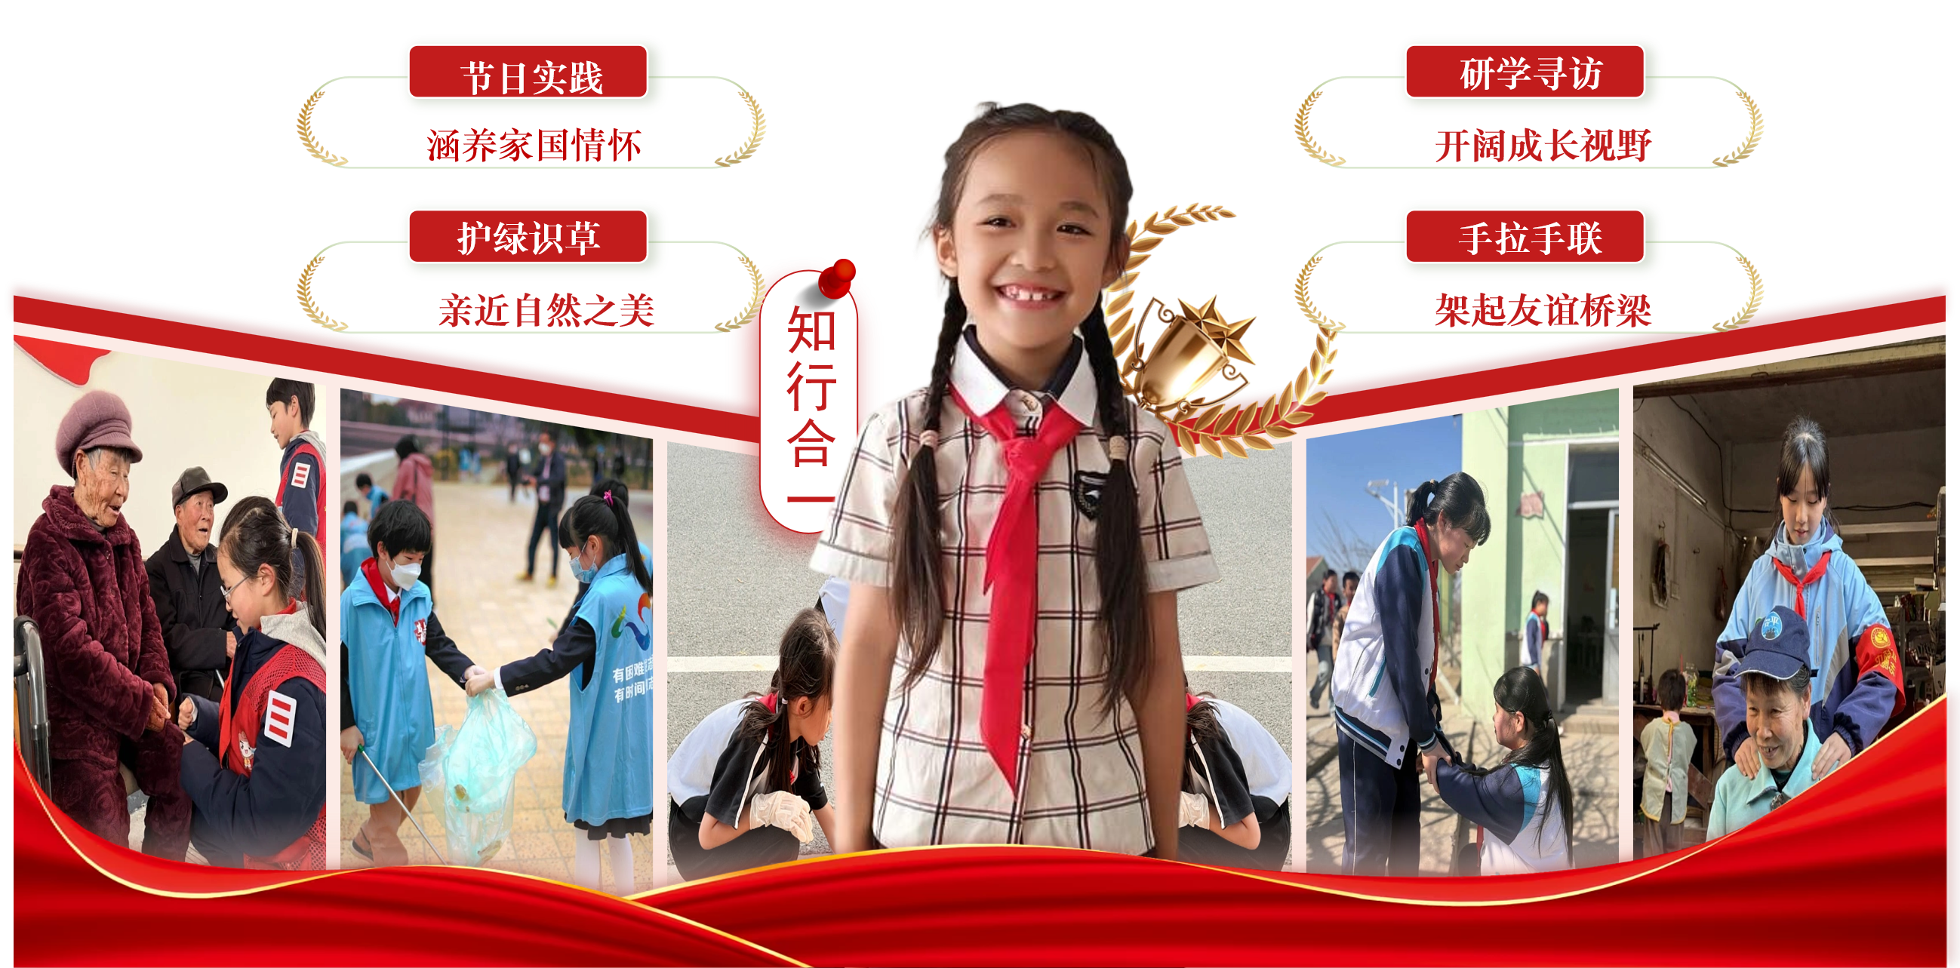
02
02
强实践锻造力——知行合一长本领

Slide 12
第三部分
强自主成长力
——岗位历练促担当

Slide 13
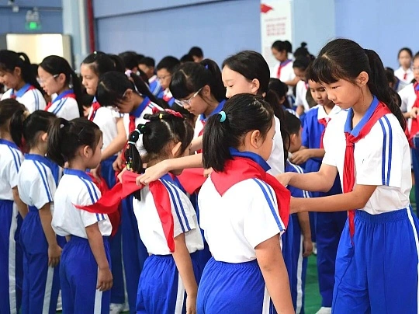
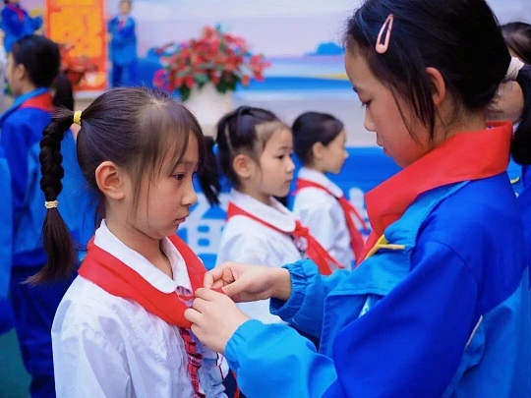
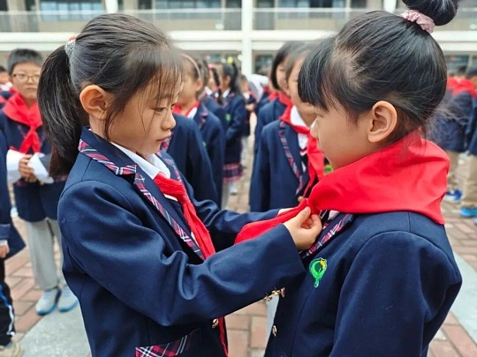
03
03
强实践锻造力——知行合一长本领
队干部选育
岗位自治
培养红领巾小先锋
激活自我管理
队干部是队员中的榜样。选好一个，带动一片；用好一群，激活一校。
民主选育队干部，搭建成长舞台
管理不只是被管，更是学会自管。把责任稳稳交给队员，他们往往会还你意想不到的惊喜。
红领巾监督岗，文明提醒有温度

Slide 14

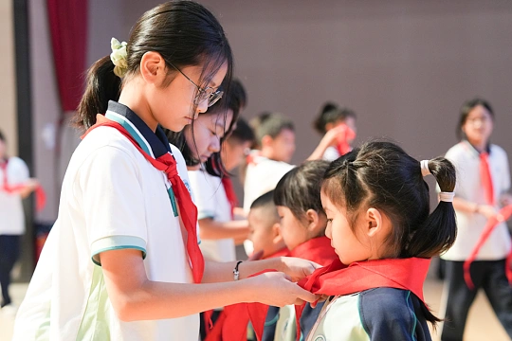
03
03
强实践锻造力——知行合一长本领
红领巾争章，激励自主成长
红领巾争章
树立身边榜样
营造良好队风
890
榜样就在身边
星级队员
被看见、被认可、被学习

Slide 15
第四部分
强组织凝聚力
——固本强基添保障

Slide 16
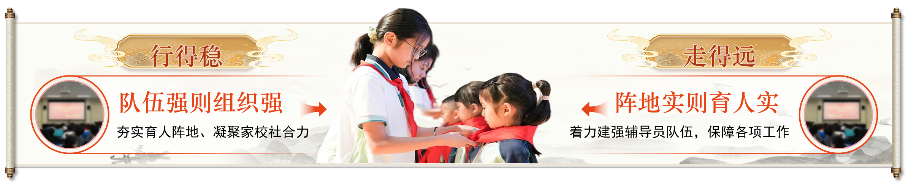


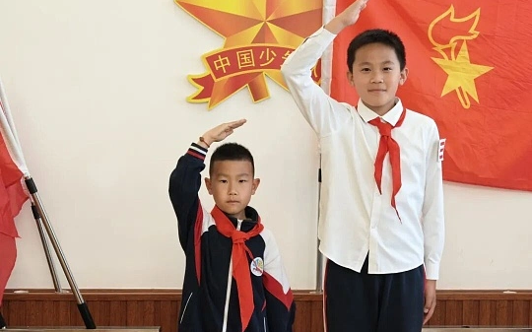

04
04
强组织凝聚力——固本强基添保障
队伍建设
阵地建设
协同育人
辅导员强，则少先队强；队伍带得好，育人才有底气
阵地是育人的载体。把阵地建好、用好
家校社同心、同向、同行，孩子才能向阳生长

Slide 17
第五部分
凝望·向上而行
——在反思中校准，在前行中提升

Slide 18

05
05
凝望·向上而行——在反思中校准，在前行中提升
（一）正视存在的不足
队员自主性发挥还不充分
活动的系统性与深度有待加强
阵地与新媒体运用
有待深化
在活动设计与组织中，队员主动参与、自主创意的空间还可拓展
主题的连续性、教育的深度挖掘不够，活动后的复盘与提炼还需加强
红领巾广播站、公众号等阵地的内容质量与更新频次还需提升
让一次活动延伸为持续的文化探寻与传播实践

Slide 19
05
05
凝望·向上而行——在反思中校准，在前行中提升
（二）明确改进的方向
系统设计
自主成长
建强阵地
让少先队的好声音传得更广、育人效果更实
用好新媒体，扩大育人影响。持续优化红领巾阵地建设，用心讲好红领巾故事
深耕主题，提升活动实效,让有限的活动产生持续的育人力量

Slide 20

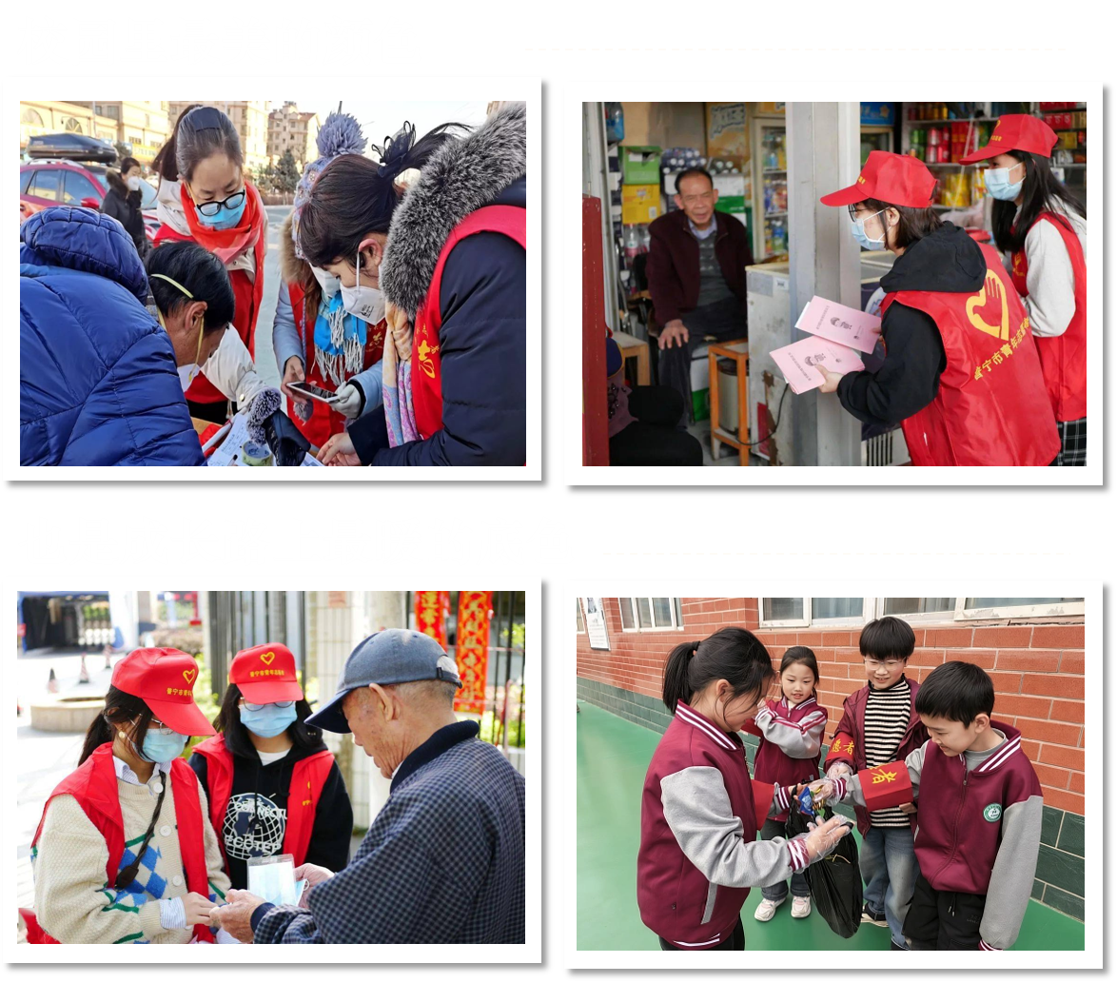
聚是一团火，散作满天星
回望来路
让红领巾的故事有了新的篇章；展望前程，仍有未尽之事、待补之短。
以组
织聚
力
以岗位育人
以实践砺行
以思想铸魂
以红领巾之名
守护每一颗童心向阳生长，引导队员们从小学先锋、长大做先锋，让星星火炬照亮成长之路
让队旗在新时代的春风里，飘扬得更加鲜艳
从小学先锋
长大做先锋

Slide 21




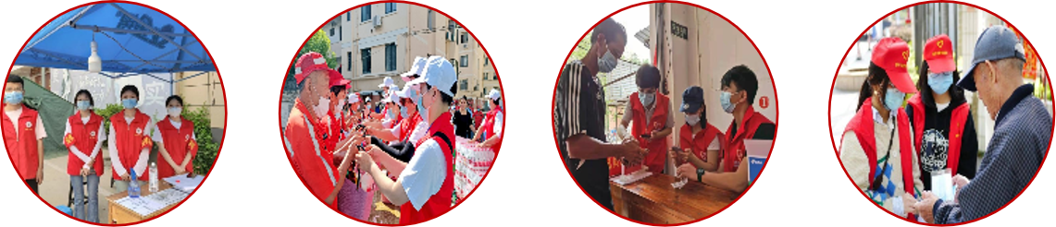

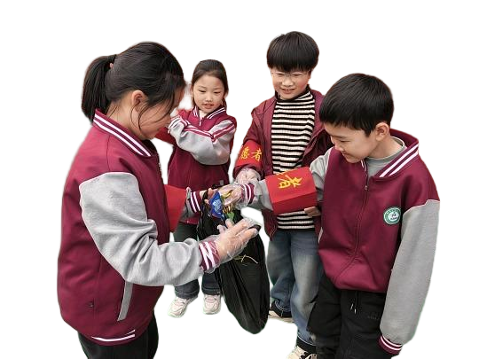


凝望·向上而行
思想引领力
实践锻造力
自主成长力
组织凝聚力
以红领巾之名
守护每一颗童心向阳生长，引导队员们从小学先锋、长大做先锋
让星星火炬照亮成长之路，让队旗在新时代的春风里，飘扬得更加鲜艳,
把“四力”做实
把初心守牢
有理想
有本领
有担当

Slide 22
---2025—2026学年第二学期少先队工作总结---
谢谢大家！
XX老师
x年x月xx日

